Slide 1


Общешкольное родительское собрание

Slide 2
О результатах образовательной деятельности по итогам 2022-2023 уч.г.

Slide 3
Результаты ОГЭ- 2023
Успеваемость 100% по всем предметам, кроме математики (1 чел.)
Успеваемость равна городскому уровню по физике, английскому языку, литературе, истории и выше городского уровня по всем остальным предметам.
Качество знаний выше городского уровня по всем предметам, кроме химии.
Положительная динамика качества знаний по литературе, математике, обществознанию, географии, русскому языку, биологии, физике, химии.
Стабильный результат качества знаний по английскому языку.

Slide 4
Статистические результаты ОГЭ- 2023
Качество знаний | 2022 г. | 2023 г. | динамика
Русский язык | 75 | 84,5 | +9,5
Математика | 55,7 | 72,6 | + 16,9
Литература | 75 | 100 | + 25
Информатика | 89 | 88,9 | - 0,1
История | - | 83,3 | -
Обществознание | 71 | 67,4 | - 3,6
География | 87,5 | 94,3 | + 6,8
Биология | 50 | 81,8 | + 31,8
Физика | 70 | 76,9 | + 6,9
Англ. язык | 88,9 | 92,3 | + 3,4
Химия | 33 | 70 | + 37

Slide 5
Количество выпускников, набравших от 190 баллов и выше по 3 предметам
 | Всего выпускников | 220 баллов и выше | 190-219 баллов | %
МБОУ «СОШ № 1» | 14 | 0 | 0 | 0
МБОУ «СОШ №2» | 6 | 0 | 0 | 0
МАОУ «СОШ № 5» | 20 | 4 | 2 | 30
МАОУ «СОШ № 7» | 22 | 4 | 2 | 27,3
МБОУ «СОШ № 8» | 44 | 10 | 12 | 50
МАОУ СОШ № 9 | 39 | 10 | 11 | 54
МАОУ «СОШ № 11» | 39 | 8 | 12 | 51,3
МАОУ «СОШ № 12» | 20 | 3 | 4 | 35
МАОУ «СОШ № 13» | 21 | 1 | 6 | 33,3
МАОУ «СОШ № 14» | 25 | 0 | 1 | 4
МБОУ «СОШ № 15» | 20 | 2 | 2 | 20
МБОУ «СОШ № 17» | 19 | 1 | 3 | 21
МАОУ «НОК» | 46 | 16 | 7 | 50
МАОУ «Гимназия» | 23 | 8 | 7 | 65,2
ИТОГО | 442 | 81 | 78 | 0
190 баллов и выше по сумме
трех экзаменов:
гимназия – 65 %
школа 9 – 54 % (56% - 2022 г.)
школа 8 - 50 %
НОК – 50 %
школа 11 – 51 %

Slide 6
ЕГЭ – 2023. Максимальные баллы
Русский язык (100 б. – в 2022 г.) – О. Дарья – 97 баллов
Обществознание (96 б.) – М. Алина – 98 баллов
История (96 б.) – М.Софья - 78 баллов
Математика профильная (78 б.) – В. Егор – 72 балла
Математика базовая (21 б.) – О. Дарья– 20 баллов
Английский язык (89 б.) – В. Егор – 85 баллов
КЕГЭ (90 б.) – В. Егор – 85 баллов
Биология (79 б.) – Б. Екатерина – 67 баллов
Химия (65 б.) – О. Маргарита – 53 балла
Физика (64 б.)– М. Виталий – 54 баллов
Литература – Ш. Александра – 68 баллов

Slide 7
Некоторые итоги ЕГЭ - 2023
Отсутствуют 80-бальники по математике, литературе, истории, биологии, физике, химии
Неполная успеваемость по математике, физике, биологии и химии
- Средний балл ЕГЭ по русскому языку с лучшего результата стал четвертым в городе
Средний балл снизился по семи предметам:
  Русскому языку – с 76,5 до 71,4;
  Химии – с 46 до 32,
  Математике – с 57,5 до 57,2;
  Информатике – с 64,8 до 69,5;
  Обществознанию - с 70,3 до 68;
  Истории - с 62,77 до 60;
  Биологии – с 54,4 до 48;
  Физике – с 57,5 до 41;

Slide 8
Определение выпускников МАОУ СОШ № 9
 | 2023 |  | 2022 |  | 2021 |  | 2020
 | чел | % | чел | % | чел | % | чел | %
ВУЗ | 31 | 79,5 | 43 | 86 | 30 | 77 | 25 | 83
бюджет | 18 | 58 | 22 | 51 | 15 | 50 | 15 | 60
коммер. | 11 | 35,5 | 18 | 42 | 14 | 47 | 10 | 40
целевые | 2 | 6,5 | 3 | 7 | 1 | 3 | 0 | 0
ССУЗ | 8 | 20,5
бюджет | 1 | 12,5
коммер. | 7 | 87,5

Slide 9


Рейтинг школы по результатам олимпиад
«Созвездие предметов» во 2-4 классах
Результаты внеурочной развивающей деятельности
Рейтинг школы по результатам олимпиад
«Созвездие предметов» в 5-8 классах

Slide 10

Всероссийская олимпиада, муниципальный этап
Рейтинг школы
Всего участников муниципальных олимпиад – 156 чел с учетом повторений,
Всего участников муниципальных олимпиад – 98 чел без учета повторений.

Slide 11
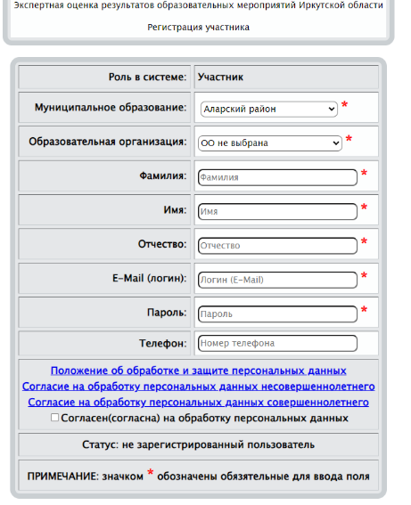
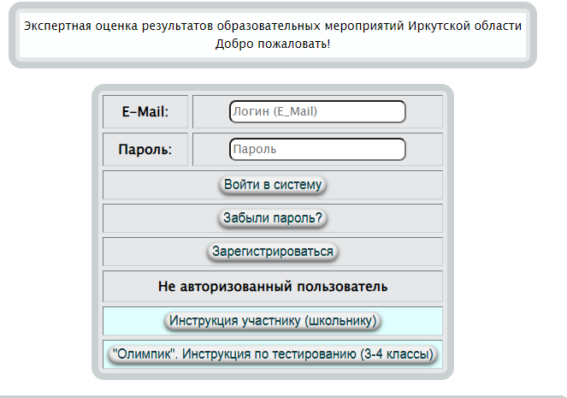
В этом году обязательна регистрация на Всероссийскую олимпиаду в АИС до 18.09
Выходим по ссылке http://eor.vserosperseusirk.ru/

Slide 12
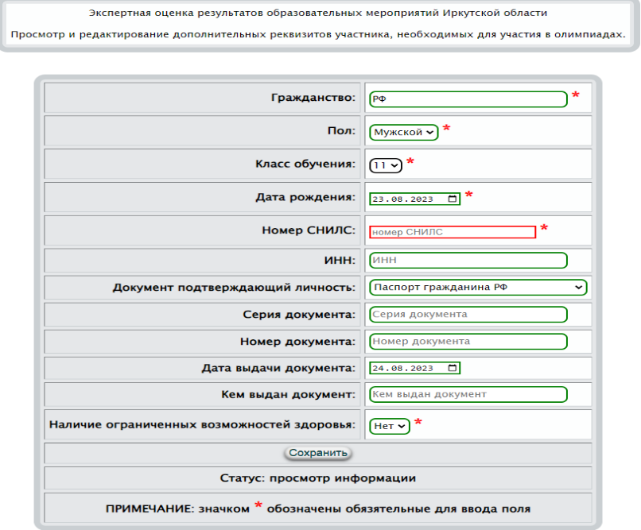

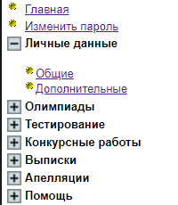



Slide 13
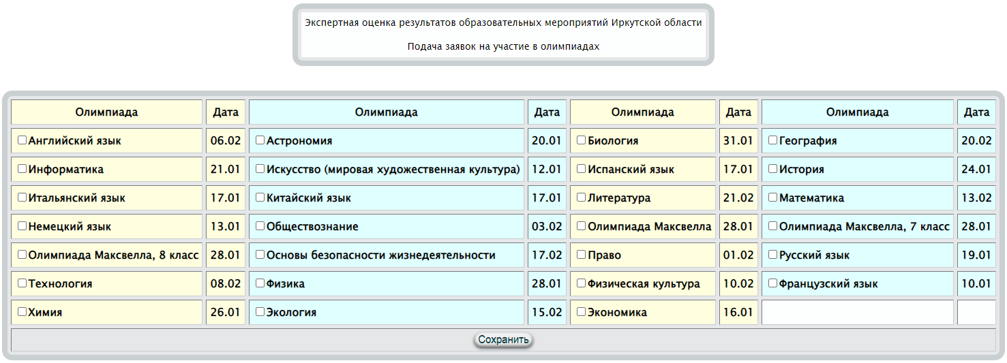
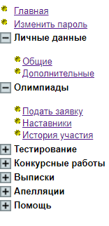

Slide 14




Научно-практические конференции
Спорт: 1 место в городе в по результатам «Спартакиады»
По итогам 2022-2023 уч.г. грамоты победителей и призеров олимпиад, соревнований, конкурсов получили более 350 учащихся.

Slide 15
Организация образовательного процесса в МАОУ СОШ № 9
в 2023-2024 уч.г.

Slide 16
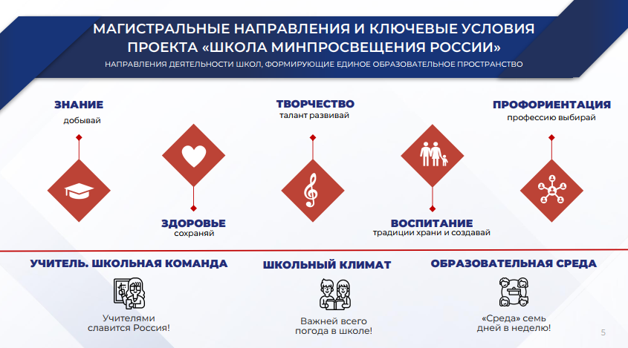
Новшества, которые вводятся в системе образования

Slide 17
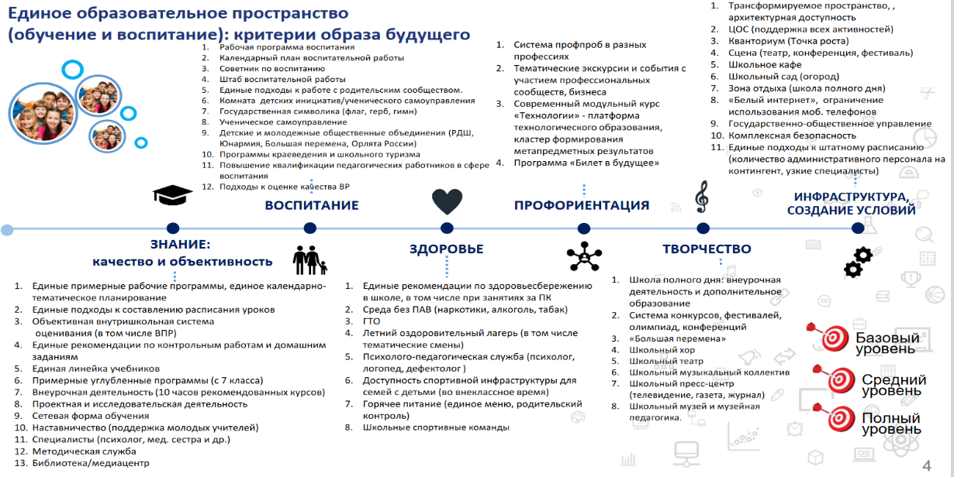
Новшества, которые вводит Министерство просвещения

Slide 18
Основные новшества, которые вводит Министерство просвещения
Обязательное внедрение ФОП с 1 сентября 2023 года
Федеральные программы по учебным предметам с 1-11 класс
Единые сроки основных каникул на основе федерального календарного учебного графика
Утвержден новый Федеральный перечень учебников
В Порядок организации и осуществления образовательной деятельности внесено понятие «домашнее задание»
Начальная военная подготовка (НВП). Курс ОБЖ за 10-й класс заканчивается для учеников обучением начальным знаниям в области обороны и подготовки по основам военной службы – в объеме 35 часов в течение 5 дней. Для девочек курс НВП являются добровольным;
Профориентационный минимум. Еженедельные занятия «Моя Россия – новые горизонты» с 6-го класса;

Slide 19
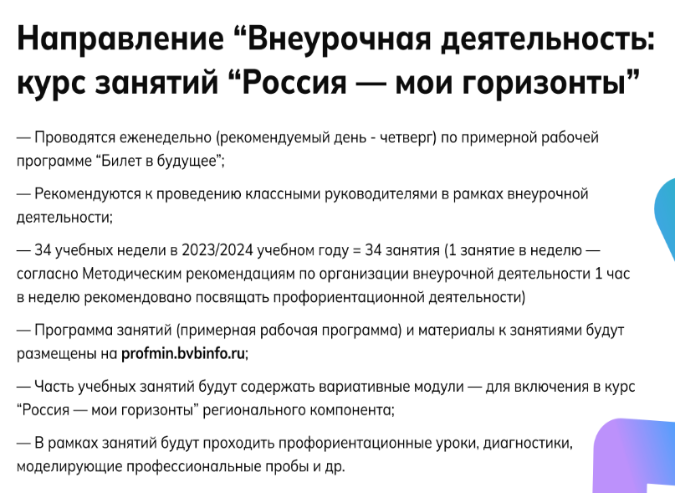
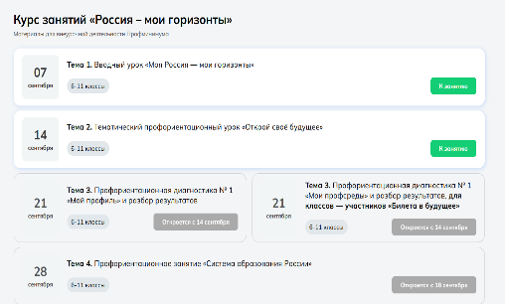
Россия – мои горизонты. Курс для 6-11 классов

Slide 20
Особенности организации учебного процесса
в 2023-2024 уч.г.

Slide 21
Табель-календарь на 2023-2024 уч. г.
2023 | Сентябрь |  |  |  |  | Октябрь |  |  |  |  | Ноябрь |  |  |  |  | Декабрь
Понедельник |  | 4 | 11 | 18 | 25 |  | 2 | 9 | 16 | 23 | 30 | 6 | 13 | 20 | 27 |  | 4 | 11 | 18 | 25
Вторник |  | 5 | 12 | 19 | 26 |  | 3 | 10 | 17 | 24 | 31 | 7 | 14 | 21 | 28 |  | 5 | 12 | 19 | 26
Среда |  | 6 | 13 | 20 | 27 |  | 4 | 11 | 18 | 25 | 1 | 8 | 15 | 22 | 29 |  | 6 | 13 | 20 | 27
Четверг |  | 7 | 14 | 21 | 28 |  | 5 | 12 | 19 | 26 | 2 | 9 | 16 | 23 | 30 |  | 7 | 14 | 21 | 28
Пятница | 1 | 8 | 15 | 22 | 29 |  | 6 | 13 | 20 | 27 | 3 | 10 | 17 | 24 |  | 1 | 8 | 15 | 22 | 29
Суббота | 2 | 9 | 16 | 23 | 30 |  | 7 | 14 | 21 | 28 | 4 | 11 | 18 | 25 |  | 2 | 9 | 16 | 23 | 30
Воскресенье | 3 | 10 | 17 | 24 |  | 1 | 8 | 15 | 22 | 29 | 5 | 12 | 19 | 26 |  | 3 | 10 | 17 | 24 | 31
Дополнительные каникулы для 1-х классов:
с 12 февраля по 19 февраля.
2023 | Январь |  |  |  |  | Февраль |  |  |  |  | Март |  |  |  |  | Апрель |  |  |  |  | Май
Понедельник | 1 | 8 | 15 | 22 | 29 |  | 5 | 12 | 19 | 26 |  | 4 | 11 | 18 | 25 | 1 | 8 | 15 | 22 | 29 |  | 6 | 13 | 20 | 27 | 1
Вторник | 2 | 9 | 16 | 23 | 30 |  | 6 | 13 | 20 | 27 |  | 5 | 12 | 19 | 26 | 2 | 9 | 16 | 23 | 30 |  | 7 | 14 | 21 | 28 | 2
Среда | 3 | 10 | 17 | 24 | 31 |  | 7 | 14 | 21 | 28 |  | 6 | 13 | 20 | 27 | 3 | 10 | 17 | 24 |  | 1 | 8 | 15 | 22 | 29 | 3
Четверг | 4 | 11 | 18 | 25 |  | 1 | 8 | 15 | 22 | 29 |  | 7 | 14 | 21 | 28 | 4 | 11 | 18 | 25 |  | 2 | 9 | 16 | 23 | 30 | 4
Пятница | 5 | 12 | 19 | 26 |  | 2 | 9 | 16 | 23 |  | 1 | 8 | 15 | 22 | 29 | 5 | 12 | 19 | 26 |  | 3 | 10 | 17 | 24 | 31 | 5
Суббота | 6 | 13 | 20 | 27 |  | 3 | 10 | 17 | 24 |  | 2 | 9 | 16 | 23 | 30 | 6 | 13 | 20 | 27 |  | 4 | 11 | 18 | 25 |  | 6
Воскресенье | 7 | 14 | 21 | 28 |  | 4 | 11 | 18 | 25 |  | 3 | 10 | 17 | 24 | 31 | 7 | 14 | 21 | 28 |  | 5 | 12 | 19 | 26 |  | 7

Slide 22
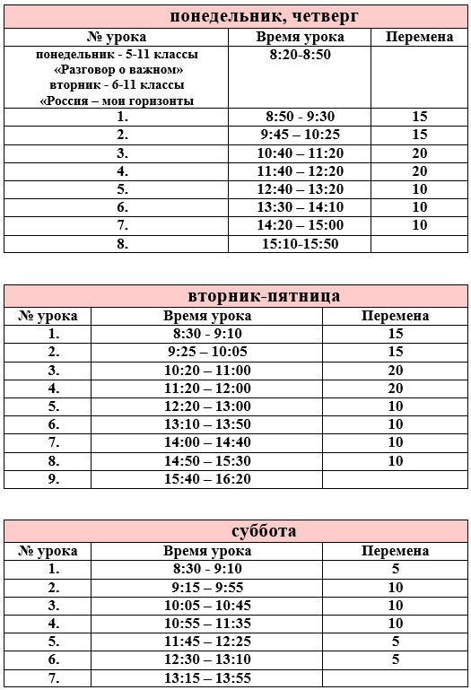
Режим учебной деятельности
1-8 классы – пятидневная учебная неделя
9-11 классы – шестидневная учебная неделя
Суббота отведена под воспитательные мероприятия, классные часы, консультации, индивидуальные занятия, подготовку к ГИА, работу с родителями и пр.

Slide 23
Расписание ВПР (апрель 2023 г.)
общ. наблюдатель
рандомный выбор
4 классы (3 предмета)
русский язык (диктант +12 заданий) работа займет 2 урока;
математика (12 заданий на вычисление и решение задач);
окружающий мир (10 заданий)
5 классы (4 предмета)
русский язык
математика
история
биология (комп. форма ?)

Slide 24
Расписание ВПР
8 классы (4 предмета)
обществознание/история
русский язык
математика
английский язык (комп. форма)
биология/география
физика/химия
10 классы (1 предмет)
география
11 классы
Возможны два варианта: единый мультипредметный тест, охватывающий все дисциплины социально-гуманитарного цикла; несколько дисциплин на выбор (точное количество пока не утвердили) из базового списка: История, Биология, География, Иностранный язык, Физика, Химия....
6 классы (5 предметов)
обществознание/история
русский язык
математика
география/биология
7 классы (5 предметов)
обществознание/история
русский язык
математика
иностранный язык/физика биология/география

Slide 25
Проектная деятельность
Защита темы проекта
7 классы – 11.11.2023 (групповые проекты)
8 классы – 11.11.2023 (индивидуальные проекты)
10 классы – 25.11.2023 (индивидуальные проекты)
Итоговая защита проектов
7 классы – 27.04.2024
8 классы – 27.04.2024
10 классы – 22.04.2024

Slide 26
График оценочных процедур в 2023-2024 уч.г. в 1-4 классах
1 полугодие
Входной контроль уровня сформированности учебных достижений учащихся 2-4 классов по рус. языку , математике – с 19.09 по 27.10.2023
АКР для условно переведенных учащихся 2-4 кл. – с 16.10 по 20.10.2023
Промежуточный контроль (1 четв.) уровня сформированности учебных достижений учащихся 2-4 классов по рус. языку , математике – с 17.10 по 20.10.2023
Промежуточный контроль (2 четв.) уровня сформированности учебных достижений учащихся 2-4 классов по рус.языку, математике, лит. чтению – с 13.12 по 20.12.2022
Пробная ВПР, русский язык , 4 кл.– 12.12.2023 по 15.12.2023
АКР для условно переведенных учащихся 2-4 кл. – с 15.12 по 22.12.2023

Slide 27
2 полугодие
Пробный ВПР, математика, окр.мир, 4 кл.– с 23.01.2024 по 26.01.2024
Мониторинг уровня сформированности функциональной грамотности. Комплексная проверочная работа, 2-4 кл. – 14.02.2024
Промежуточный контроль (3 четв.) уровня сформированности учебных достижений учащихся 2-4 классов – с 05.03 по 07.03.2024
ВПР, рус.язык, математика, окружающий мир, 4 кл. – апрель 2024
Промежуточный контроль (4 четв.) уровня сформированности учебных достижений учащихся 2-4 классов – с 13.05 по 16.05.2023
Мониторинг сформированности читательской грамотности, 2-4 кл.- с 14.05 по 16.05.2023

Slide 28
График оценочных процедур в 2022-2023 уч.г., 5-11 классы, 1 полугодие
Мониторинг по профильным предметам (в форме ЕГЭ), 11 классы – с 12.09 по 22.09.23
Стартовая диагностика уч. достижений уч-ся 10 кл. по проф. предметам: 12.09 - 22.09.23
Стартовая диагностика уч. достижений уч-ся 5 кл. по предметам ВПР: 25.09-06.10.23
Мониторинг уч. достижений уч-ся 9 классов по предметам ОГЭ: 02.10-20.10.23
АКР для условно переведенных учащихся – с 17.10 по 27.10.23
Пробное итоговое собеседование, 9 кл. – 18.11.2023
Пробное итоговое сочинение, 11 кл. – 15.11.2023
Итоговое сочинение как условие допуска к ЕГЭ – 06.12.2023
Пробный ОГЭ/ГВЭ, 9 класс , математика – 13.12.2023
Пробный ОГЭ/ГВЭ, 9 класс, русский язык – 16.12.2023
Пробный ЕГЭ, 11 класс, математика – 13.12.2022
Обл. мониторинг (пробные ЕГЭ), 11 класс, русский язык и математика – декабрь 2023
Повторная АКР для условно переведенных – с 23.12 по 28.12.2022

Slide 29
2 полугодие
Мониторинг ур. сформированности уч. достижений, 11 классов (тренировочное тестирование) – с 15.01 по 27.01.2024
Мониторинг ур. сформированности уч. достижений, 9 классов (тренировочное тестирование) – с 22.01 по 10.02.2024
Повторное итоговое сочинение, 11 классы – 07.02.2024
Итоговое собеседование по русскому языку, 9 кл. – 14.02.2024
Пробное итоговое сочинение, 10 класс – 09.04.2024 и 07.05.2024
Пробные ВПР, 5-8 классы – 20.02.23-14.03.23
Областной ОГЭ/ГВЭ, математика, русский язык, 9 класс – март 2024
ВПР, 5-8 классы – апрель 2024
Региональные тренировочные ЕГЭ, 11 класс – апрель-май 2024
Пробные итоговые собеседования по русскому языку, 8 классы – 11.05.2024
Мониторинг сформированности читательской грамотности, 5-7 класс – 29.04-04.05.24

Slide 30
Электронный дневник/журнал
Регистрация:
1. Предоставить заявление родителя (попечителя) на имя директора школы.
Зарегистрироваться в сети Дневник.ру.
Если есть проблемы – каб. 206 (программист и лаборант помогут)
Вход в сеть «Дневник.ру»: через сайт школы
Дневники учащихся (бумажные) в 1-8-х классах– обязательны!
Родители обязательно должны быть зарегистрированы в электронном дневнике.
В этом случае учитель всегда может Вам отправить сообщение об имеющейся проблеме.
Регистрация в Дневнике через Гос.услуги.

Slide 31
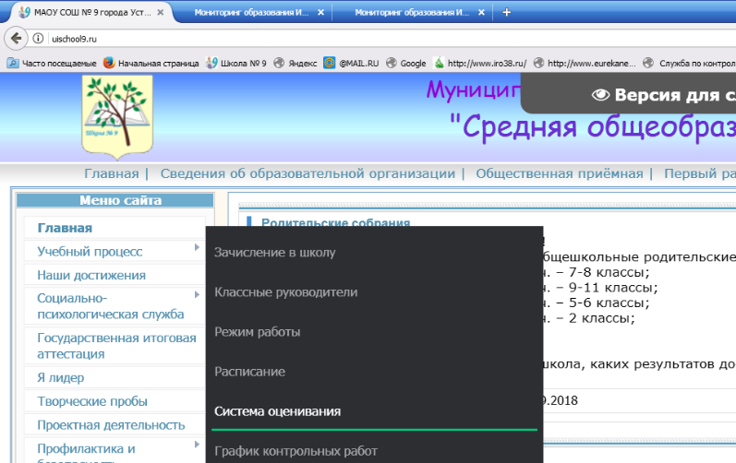
Система оценивания

Slide 32
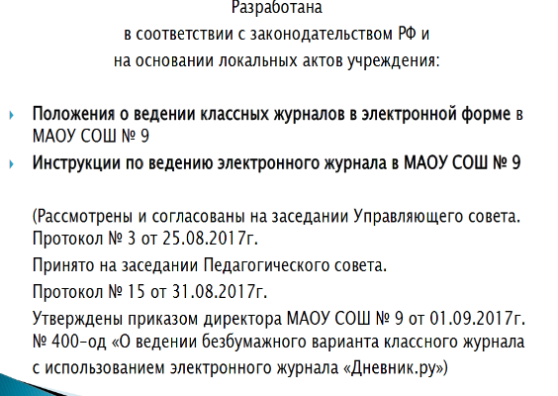
Система оценивания знаний учащихся
Четвертная (полугодовая) оценка
Оценка полугодовой промежуточной аттестации по каждому учебному предмету, курсу, дисциплине определяется с учетом среднего балла текущей успеваемости в учебном периоде
Оценка за год
Оценка годовой промежуточной аттестации (годовая оценка) по каждому учебному предмету, курсу, дисциплине определяется как среднее арифметическое четвертных или полугодовых отметок с учетом динамики результатов по четвертям/полугодиям

Slide 33
Система оценивания:
«4» | «4» или «5» | «5»
до 4,4 | от 4,5 до 4,64 | от 4,65
«3» | «3» или «4» | «4»
до 3,4 | от 3,5 до 3,64 | от 3,65
«2» | «2» или «3» | «3»
до 2,4 | от 2,5 до 2,64 | от 2,65

Slide 34
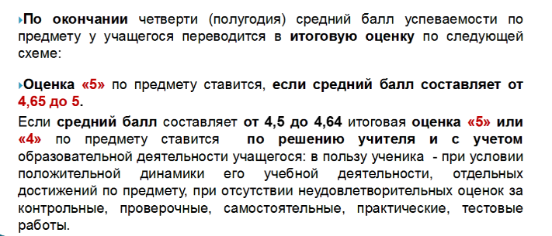
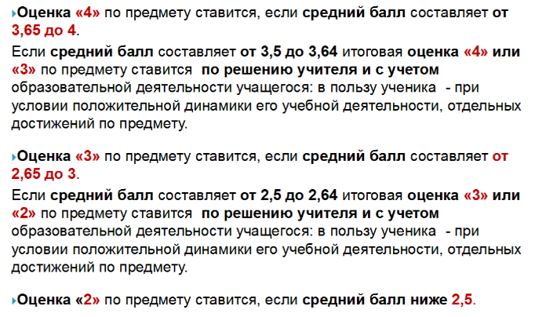

Slide 35
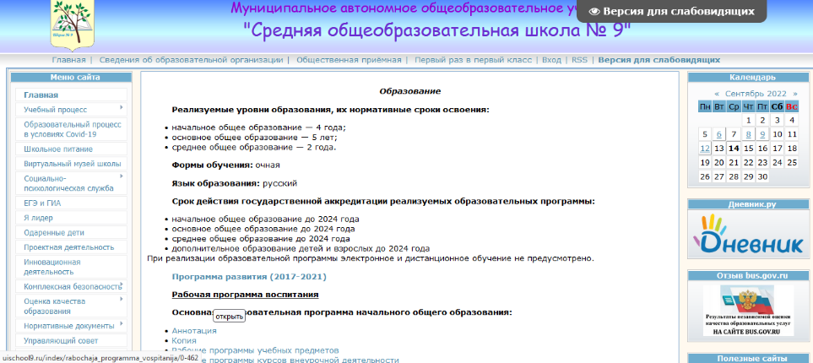
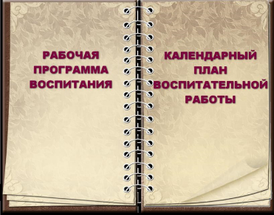
Разговоры о важном
1 сентября 2021 года в каждой образовательной организации разработана рабочая программа воспитания как обязательный компонент реализуемой образовательной программы

Slide 36
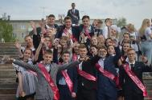
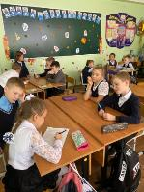
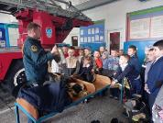
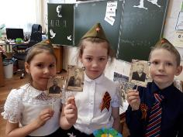
Калейдоскоп школьных дел
Проект 7 классов – «Осенний разгуляй» - 23 сентября
Проект 11 классов «День Учителя» - октябрь
«День отца» - октябрь
«Посвящение в ученики», 1 кл. – октябрь
Праздник первой оценки, 2 кл. - сентябрь
«Посвящение в пятиклассники» – октябрь
Проект 8 классов «День матери» - ноябрь
Новогодние праздники- декабрь
Акция «В новый год с добрым сердцем» - декабрь
Мероприятия, посвященные Юбилею города - декабрь
Проект 9 классов «Азбука профессий»- декабрь
ВСИ «Зарница» - февраль
Игра «Умники и умницы», 1-4 кл.- январь -март
Конкурс «Вместе с мамой», 1,2 кл.- март
Конкурс « Курс молодого бойца» 3,4 кл. - февраль
Проект 5 классов «День счастья» - март
Проект 10 классов «8 марта» - март
Проект 6 классов «День здоровья» - апрель
Акция «Формула здоровья» - ноябрь, апрель
Танцевальный марафон, 2-кл. – апрель
Проект « По страницам любимых книг», 3 кл. -
День Победы, Вахта памяти- май
Праздник «Виват науки!», 1-11 классы - май
«Последний звонок» 9,11 классы – май
Выпускной бал, 4 классы - май
Выпускной бал, 11 классы - июнь

Slide 37
Разговоры о важном
Круглый стол «Особенности организации воспитательной работы с обучающимися в современных условиях»
Внеурочная деятельность
1-11 классы
Внеурочные занятия «Разговоры о важном», (каждый понедельник)
6-11 классы
Внеурочные занятия «Россия – мои горизонты» (каждый четверг)
2- 4 класс
Внеурочные занятия «Орлята России»
5 классы
Внеурочные занятия «Я-ты-он-она — вместе целая страна»
ЦЕРЕМОНИЯ ПОДНЯТИЯ (СПУСКА) ГОСУДАРСТВЕННОГО ФЛАГА РФ
ЕЖЕНЕДЕЛЬНО
ПРОВЕДЕНИЕ УРОКА (УЧЕБНОГО ЗАНЯТИЯ)
ПО ИЗУЧЕНИЮ ИСПОЛЬЗОВАНИЯ ГОСУДАРСТВЕННЫХ СИМВОЛОВ РФ
НЕ РЕЖЕ 1 РАЗА В ГОД
25.08.2022г.

Slide 38
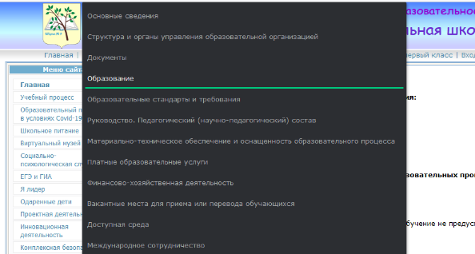

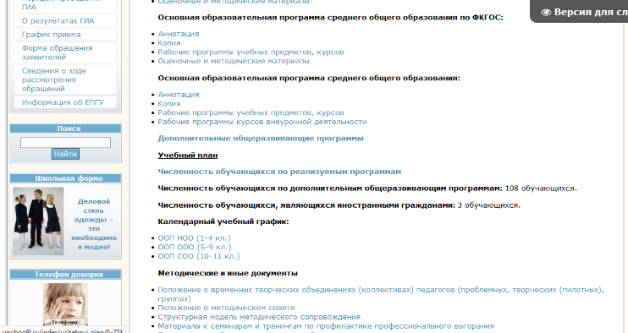
Внеурочная деятельность

Slide 39
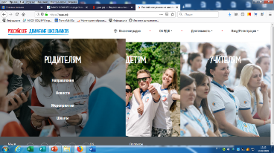
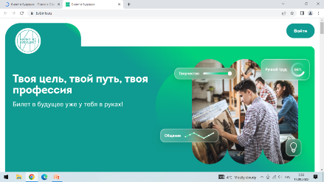
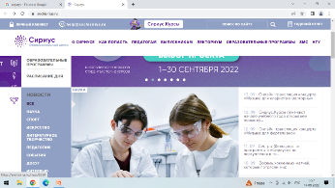
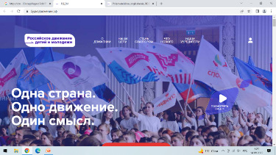
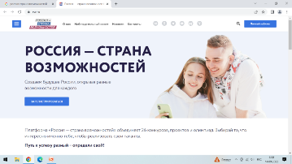

Новые возможности для наших детей
Образовательный центр «Сириус» г.Сочи (образовательные программы, курсы, лекториум);
Образовательный центр «Персей» г.Иркутск (профильные смены, курсы, олимпиады, конкурсы);
Платформа «Россия- страна возможностей» (конкурсы, олимпиады, проекты);
Российское движение детей и молодежи ДВИЖЕНИЕ ПЕРВЫХ» (мероприятия, конкурсы, слеты, фестивали);
Проект «Билет в будущее» (профориентационные тесты, профессиональные пробы, мероприятия)
Орлята России (мероприятия, события, конкурсы)

Slide 40

Конкурс «Это у нас семейное» - это возможность вспомнить и собрать историю своей семьи, исследовать семейные корни, возродить семейные традиции и создать совместные проекты.
ПРИЗЫ!!!
30 СЕРТИФИКАТОВ
НА 5 000 000 РУБЛЕЙ - на улучшение жилищных условий
300 БОЛЬШИХ СЕМЕЙНЫХ ПУТЕШЕСТВИЙ - для семей-финалистов
ПОДАРКИ ЗА ВЫПОЛНЕННЫЕ ЗАДАНИЯ - для активных участников
Для этого НЕОБХОДИМО:
1. Собери команду
Принять участие может семейная команда из 4 и более родственников. Обязательно задействуй 3 поколения (дети, родители, бабушки-дедушки).
Самый младший участник — 6+
2. Зарегистрируйся на сайте
С помощью электронной почты создай семейный аккаунт и добавь всех участников команды. В нем будет актуальная информация и задания.
Регистрация до 4 ноября
3. Выполняй задания
Делайте вместе с семьей добрые дела, занимайтесь спортом, узнавайте историю своей семьи и создавайте поводы для семейной гордости. Все вместе выполняйте задания и набирайте баллы, чтобы пройти в полуфинал. октябрь 2023 — январь 2024
4. Прими участие в полуфинале
Полуфиналы пройдут в восьми знаковых городах разных федеральных округов. 2024 год
5. Приезжай на финал
Твоя семья стала одним из 300 финалистов. Поборись за главные призы. Пригодятся таланты каждого члена семьи. 2024 год, Москва

Slide 41
Дополнительное образование
Наименование дополнительной образовательной программы | Классы | Кол-во часов в неделю | ФИО руководителя
«Волейбол»(мальчики) «Спортивные игры» (мальчики) | 7-11 кл. 4 кл. | 6 4 | Антипин Н.А.
«Пионербол» (девочки) «Волейбол» (девочки) | 3-5 кл. 6-11 кл. | 2 2 | Епишкина В.Н.
«Основы хореографического искусства» | 6 кл. | 6 | Казакова Л.Д.
«Основы хореографии» | 1 кл. | 6 | Казакова Л.Д.
«Современный танец» | 2-4 кл. | 6 | Казакова Л.Д.
«Социальные танцы» | 10-11 кл. | 1 | Казакова Л.Д.

Slide 42
Дополнительное образование
Наименование дополнительной образовательной программы | Классы | Кол-во часов в неделю | ФИО руководителя
«Вокал» | 1-4 кл. 5-9 кл. | 2 2 | Волоснова Л.В.
«Делаем сами своими руками» | 4 кл. | 2 | Гасич В.М.
«Арт –студия» | 4-7 кл. | 1 | Коваленко В.Н.
«Давай сыграем!» | 5-8 кл. | 2 | Федорова Н.В.
«Школа домоводства» | 5-8 кл. | 2 | Зелент О.В.
«Полезные навыки» | 5 кл. | 1 | Фадеенкова И.А.
«Азбука краеведения» | 4 кл. | 2 | Британ Т.В.
«Легоконструирование» | 5-6 кл. | 1 | Андреев В.В
«Русский для всех» - 9А, 9Б | 9 кл. | 1 | Рыкова Т.С.
«Математика для всех» - 9В | 9 кл. | 1 | Ломанова Ю.А.

Slide 43
Дополнительное образование
(на базе МАОУ СОШ № 9)
«Куборо», 7 лет, Лушникова Е.В.
«Декоративное творчество», 7-11 лет., Цыпина Н.В.
«Инженерное мышление», 9-10 лет, Некрасова Е.В.
«Мир шахмат», 7-11 лет, Цыпина Н.В.
«Мастер дома», 10-11 лет, Некрасова Е.В.
«Театр», 10-11 лет, Клименко Н.В.
«Лига активистов», 11-17 лет, Трохимович В.А.
«Медиацентр», 11-14 лет, Патраков С.В.
ДЮСШ «Лесохимик» - баскетбол
14.11.2023
43

Slide 44
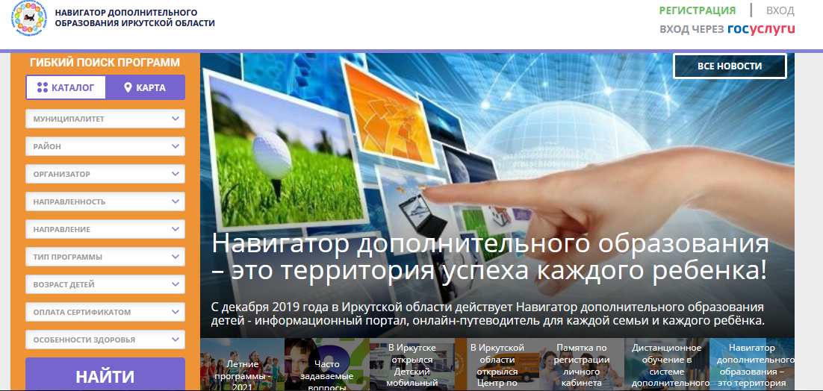
Дополнительное образование https://р38.навигатор.дети/
https://р38.навигатор.дети/

Slide 45

Приглашаем принять очное участие в проекте «Код будущего» на базе нашей школы.
На Госуслугах стартовала запись школьников 8—11 классов на бесплатные курсы программирования от международной школы "Алгоритмика".
Курсы станут дополнением к базовой школьной программе по математике и информатике и позволят освоить первую ИТ-специальность еще в школе.
По итогам проекта выдается сертификат Федерального проекта, дополнительные баллы к ЕГЭ по информатике.
За подробностями можно обратиться к Андрееву Василию Владимировичу.
Кабинет № 206 .

Slide 46
Социально-психологическое тестирования обучающихся в образовательных организациях, расположенных на территории Иркутской области
в 2023-2024 уч.году

Slide 47
Федеральный закон от 8 января 1998 г. № 3-ФЗ «О наркотических средствах и психотропных веществах».
(статья 53.4. Раннее выявление незаконного потребления наркотических средств и психотропных веществ.
Федеральный закон от 24 июня 1999 г. № 120-ФЗ «Об основах системы профилактики безнадзорности и правонарушений несовершеннолетних».
Федеральный закон от 29 декабря 2012 г. № 273-ФЗ «Об образовании в Российской Федерации».

Slide 48
Основными задачами социально-психологического тестирования являются:
выявление у обучающихся психологических факторов риска с целью их последующей психологической коррекции;
организация адресной и системной работы с обучающимися образовательной организации, направленной на профилактику вовлечения в потребление наркотических средств и психотропных веществ.
Полученные результаты СПТ носят прогностический, вероятностный характер.

Slide 49
В рамках проведения СПТ будут соблюдены ряд условий:
кодирование персональных данных в ОО при организации и проведении СПТ (диагностических процедур);
каждый респондент, принимающий участие в тестировании, имеет индивидуальный код участника, который делает невозможным персонификацию данных;
список индивидуальных кодов и соответствующих им фамилий составляется в одном экземпляре и хранится в учебном заведении у ответственного за тестирование в соответствии с законом «О персональных данных»;
контроль со стороны администрации ОО по работе с конфиденциальной информацией.

Slide 50
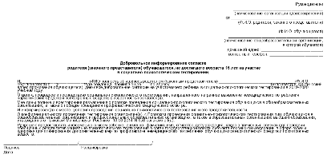
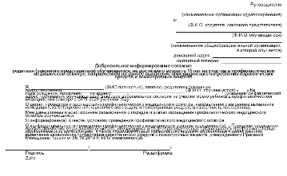
С какого возраста проводится СПТ?
С 13 лет (7 класс) - при наличии письменного добровольного информированного согласия одного из родителей (законного представителя).
Если ребенок обучается в 7 классе, но не достиг возраста 13 лет, он также может стать участником СПТ при наличии письменного добровольного информированного согласия одного из родителей.
С 15 лет - при наличии письменного добровольного информированного согласия самого ребенка.

Slide 51
Единая методика СПТ включает:
для 7-9 классов – 130 вопросов;
для 10-11 классов – 170 вопросов.
Время проведения: 40-45 минут.
Сроки проведения: 2-15 октября 2023г.

Slide 52
Нужно ли тестирование Вам, Вашей семье?
ДА – если Вы понимаете значимость проблемы и необходимость активных действий по предотвращению вовлечения ваших детей в наркопотребление.
ДА - если вы испытываете чувство озабоченности или беспокойства в отношении своего ребенка.
ДА - если Вы активны и приветствуете профилактические меры в интересах Ваших детей!
Помните: проблему легче предотвратить, чем справиться с ней!!!
Сделайте выбор в пользу своего ребенка!!!

Slide 53
В случае, если ребенок имеет опыт наркопотребления, но еще не является зависимым можно обратится за помощью:
Адрес ГКУ «Центр профилактики, реабилитации и коррекции»
664013, г.Иркутск, ул.П.Красильникова, 54А. телефоны для предварительной записи: 8(3952) 47-82-74, 47-83-27.
г.Усть-Илимск и Усть-Илимский район - Баюкова Елена Александровна (Областное государственное (коррекционное) образовательное учреждение для обучающихся, воспитанников с ограниченными возможностями здоровья специальная (коррекционная) общеобразовательная школа VIII вида г. Усть-Илимска), электронный адрес: 86873@mail.ru, адрес структурного подразделения: 666681, Иркутская обл., г. Усть-Илимск, ул. Мечтателей, д.31.

Slide 54
Об ответственности родителей
!!! Обязанность родителей - сообщать в течение 3-х часов учителю о причинах отсутствия учащегося в школе.
Комендантский час:
(с 1 апреля по 30 сентября, с 23:00ч. до 06:00ч.)
(с 1 октября по 31 марта, с 22:00ч. до 06:00ч.)
Закон Иркутской области от 5.03.2010г. №7-оз «Об отдельных мерах по защите детей от факторов, негативно влияющих на их физическое, интеллектуальное, психическое, духовное и нравственное развитие, в Иркутской области» (об административной ответственности)
Закон Иркутской обл. от 8.06.2010г. № 38-оз «Об административной ответственности за неисполнение отдельных мер по защите детей от факторов, негативно влияющих на их физическое, интеллектуальное, психическое, духовное и нравственное развитие, в иркутской области…»

Slide 55
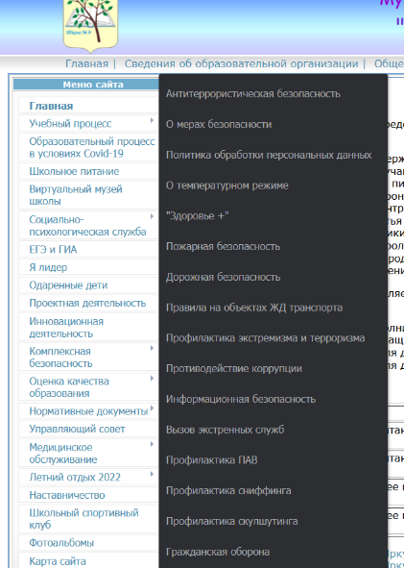
Безопасность учащихся
Правила дорожного движения!
Содействовать формированию культуры безопасного поведения детей на
улицах и дорогах
- Выбирать безопасный маршрут
- Использовать светоотражающие аксессуары
Не загромождать подъездной путь к школе! (Проезд транспорта на территорию школы не допускается, за исключением служебных)
Правила пожарной безопасности!
Не оставлять без присмотра включенными в сеть электроприборы
Прививать ребенку навыки безопасного обращения с пожароопасными приборами и средствами
Соблюдать при введении «Особый противопожарный режим на территории Иркутской области» (период жары и засухи)
Информационная безопасность детей!
(Памятки для родителей и учащихся на сайте школы)
Профилактика экстремизма и терроризма
(Памятки для родителей и учащихся на сайте школы)
Пропускной режим в школе (вход по паспортам)
Ожидание учащихся на 1 этаже школы!
Профилактика буллинга (Антибуллинговый проект «Новое школьное пространство» на 2023-2025 годы )

Slide 56
Ограничение использование учениками мобильных телефонов в школах
В нашей школе на основе Методических рекомендаций об использовании устройств мобильной связи в общеобразовательных организациях (утв. Роспотребнадзором № МР2.4.0150-19, Рособрнадзором № 01-230/13-01 14.08.2019) разработано и введено в действие свое положение Положение о порядке использовании устройств мобильной связи (ознакомиться с ним можно на сайте школы).
В положении отражены следующие рекомендации:
запретить использование учениками мобильных устройств во время учебного процесса;
- предусмотреть для всех участников образовательного процесса целесообразность перевода мобильных телефонов в режим "без звука" при входе в школу (в том числе с исключением использования режима вибрации)
С 1 сентября 2022 года Минпросвещения запретило использовать телефоны на уроках в школах (закреплено в новых САН ПИНах).
Указанный шаг, прежде всего, вызван рисками нарушения психики и коммуникативных способностей у детей, а также их вовлечения посредством сети «Интернет» в противоправную деятельность, аутодеструктивное поведение.
А также! Минпросвещения потребовало от регионов ограничить использование иностранных мессенджеров в образовательной деятельности. Одним из таких сервисов является приложение VK Мессенджер

Slide 57
Телефоны экстренных служб:
01 (сот. 101, 112) – Пожарная охрана
02 (сот. 102, 112) – Полиция
03 (сот. 103, 112) – Скорая помощь
Телефоны доверия:
8-800-2000-122 - Единый общероссийский номер (бесплатный, круглосуточный)
89501052230 - городской номер (бесплатный, круглосуточный)
2-04-28 - городской номер
Программа родительского контроля посещения детьми интернет-сайтов:
safe kids (play market) - бесплатно

Slide 58
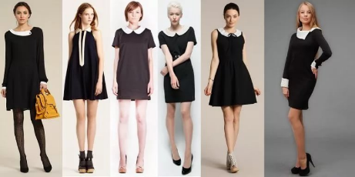
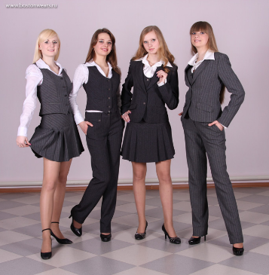
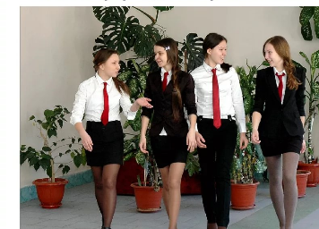
Школьная форма
Деловой стиль одежды!

Slide 59
Горячее питание
14.11.2023
59
Меню (трехнедельное)
- Разработано на основании СанПиН, технологом школьного питания
Согласовано и утверждено ТО УФС по надзору в сфере защиты прав потребителей по Ирк. обл. в г.Усть-Илимске и Усть-Илимском р-не, Управлением образования, ИП.
- Ассортимент продуктов, блюд меняется ежедневно.
Время организованного питания классов
Перемены по 15 и 20 мин. (СанПиН)
Проверка питания родителями и старшеклассниками - 1 раз в четверть (комиссия)

Slide 60
Посещение школы родителями
Уважаемые родители, все вопросы по ребенку или процессу обучения необходимо решать с классными руководителями по телефону (после окончания уроков) или после окончания уроков. Начальная школа – после 14-00, 5-11 классы – после 15-00.
Если Вам необходимо пройти в приемную, просим Вас это сделать после 15:00 (после окончания уроков).
Время общения с классным руководителем через социальные сети и по мобильным телефонам определяется каждым классным руководителем самостоятельно.
В случае конфликтной ситуации или вопросов, требующих оперативного решения, просим Вас соблюдать такт и не переносить обсуждение конфликтных вопросов в социальные сети, группы родителей класса, а обратиться за разъяснениями к классному руководителю или администрации школы.
Телефоны для связи: 8(395 35) 5-99-46 – приемная, 8(395 35) 5-91-23 – директор.
Для вас организована обратная связь через сайт школы:
Общественная приемная http://uischool9.ru/index/obshhestvennaja_priemnaja/0-113

Slide 61
Зона ответственности родителей
Родители обязаны:
не отправлять ребенка в школу при малейших признаках недомогания;
в течение 3-х часов сообщить классному руководителю о причинах отсутствия ребенка в школе;
информировать через заявление на имя директора школы о предстоящих поездках учащегося (отпуск, соревнования, конкурсы и пр.), понимая при этом, что в период отсутствия необходимо организовать изучение программного материала школьником самостоятельно;
обеспечить наличие медицинского документа о состоянии здоровья ребенка после его отсутствия в школе по болезни от 3-х до 5 дней;
при отсутствии учащегося в школе по болезни с признаками ОРВИ, справка из медицинского учреждения предоставляется в обязательном порядке.

Slide 62
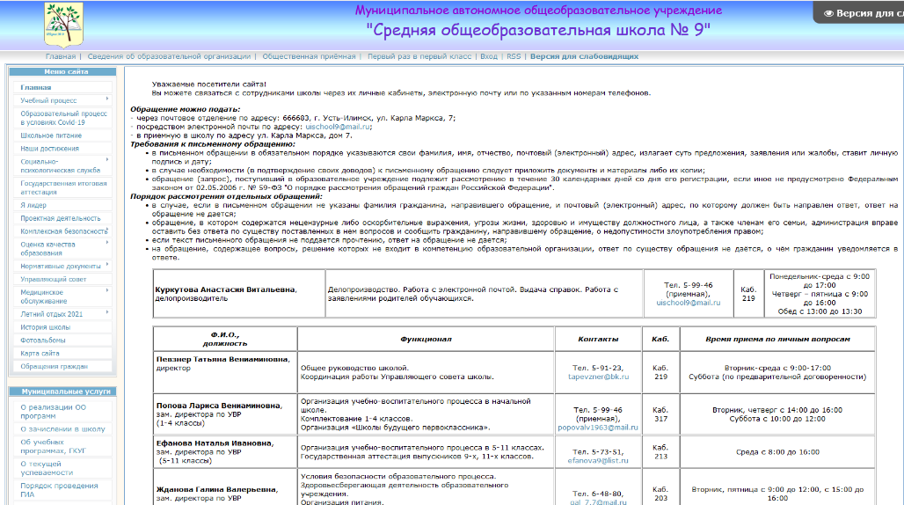
Общественная приемная

Slide 63
График питания (организованно по классам):
в 09.10 (после 1-го урока) - 1-2-е кл. и 3А кл.+ молоко 4-ые кл.
в 10.00 (после 2-го урока) – 3Б и 4-е кл. + молоко 1-ые классы
в 11.00 (после 3-го урока) – 5-6-7-е кл. + молоко 2-ые кл.
в 12.00 (после 4-го урока) – 8-11-е классы + молоко 3-ьи кл.
в 13.10 (после 5-го урока) – обед (дети ОВЗ + дети инвалиды)
Стоимость питания
по дотации:
98 руб. - для школьников 1-5 классов
114 руб. - для школьников 6-11 классов (и с 11 лет дети из малообеспеченных и многодетных семей)
169 руб. (двухразовое) – для детей ОВЗ и детей-инвалидов
192 руб. (двухразовое) – для детей ОВЗ и детей-инвалидов
за счет средств родителей:
98 руб. - для школьников 5 классов;
114 руб. - для школьников 6-11 классов
График питания по понедельникам/четвергам
№ | Время урока | Перемена | Молоко
 | 08.20 - 08.50
1 | 08.50 - 09.30 | 15/1-2-е кл. , ЗА кл | 4-е кл.
2 | 09.40 - 10.20 | 20/3Б, 4-е кл. | 1-е кл.
3 | 10.40 – 11.20 | 20/5-6-7-е кл. | 2-е кл.
4 | 11.40 – 12.20 | 20/8-11-е кл. | 3-кл.
5 | 12.40 – 13.20 | 10/4Г кл.
6 | 13.30 – 14.10 | 10/ 1-11 кл обеды

Slide 64
Класс | Человек в классе | Питается Р.п./соц. | %
5А | 30 | 8+4 | 40%
5Б | 29 | 17+4 | 72 %
5В | 30 | 22+7 | 97%
6А | 29 | 5+6 | 38%
6Б | 27 | 12+9 | 78%
6В | 29 | 13+8 | 72%
7А | 26 | 13+3 | 61%
7Б | 26 | 7+6 | 50%
7В | 25 | 6+7 | 52%
7Г | 22 | 3+3 | 27%
8А | 21 | 1+4 | 24%
8Б | 24 | 3+4 | 30%
8В | 24 | 4+9 | 54%
8г | 22 | 6+6 | 54%
Класс | Человек в классе | Питается | %
9А | 27 | 3+7 | 37%
9Б | 27 | 6+7 | 48%
9В | 27 | 3+7 | 37%
10А | 29 | 2+2 | 14%
10Б | 30 | 5+2 | 23%
11А | 28 | 4+1 | 18%
11Б | 8 | 0 | 0%
Благодарю:
Кадочникову М.Г., Демину М.В., Хлыстову М.М., Ринчино Е.А., Тарасенко Т.Г. – за организацию питания детей класса

Slide 65
Электронная столовая
Возможность самостоятельно отслеживать расходы на питание
Своевременное пополнять баланс! По желанию - изменить тариф!
Восстановление карты – 150 руб.
Техн. помощь - каб. №206 (Исаева Надежда Петровна)
ВАЖНО:
Организованное питание детей – залог здорового питания.
Карманные деньги – это чипсы, газировка, шоколадки, и как результат – проблемы с ЖКТ

Slide 66
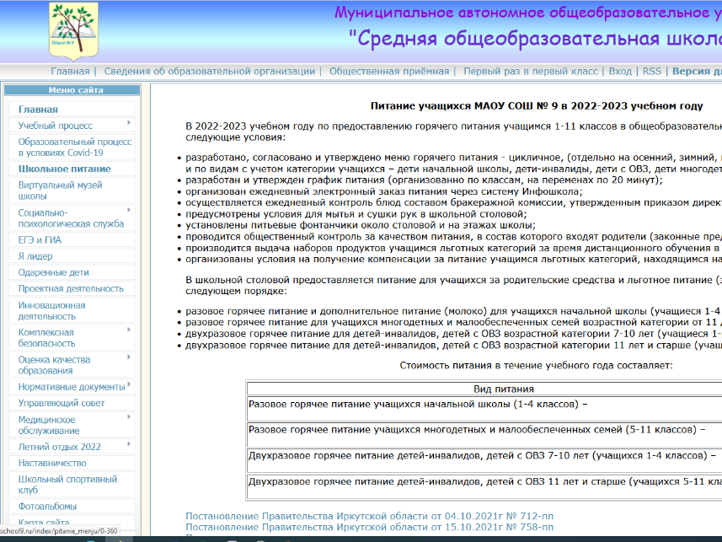
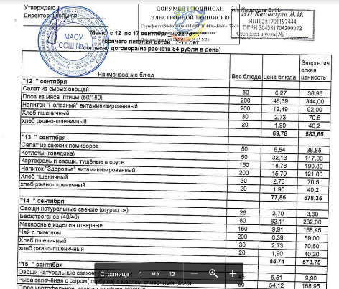

Slide 67
Профилактические прививки
Прививочная кампания против гриппа (сентябрь – ноябрь)
Закон от 17.09.1998г. №157-ФЗ «Об иммунопрофилактике инфекционных болезней»
Закон РФ 24.07.1998г. № 124-ФЗ «Об основных гарантиях прав ребенка в РФ»
Календарь профилактических прививок
Родителю (законному представителю) учащегося необходимо оформить на проведение профилактической прививки письменно СОГЛАШЕНИЕ или ОТКАЗ!!!

Slide 68
Соблюдение ТБ на занятиях ФК и спортом
1) Обязательно наличие:
- спортивной формы,
- спортивной обуви на нескользкой подошве!
2) В случае освобождения или ограничений учащегося от физ. нагрузок по состоянию здоровья:
- медицинская справка (леч. врача или ВК)
(дата, период освобождения, рекомендации врача)
- аттестация по предмету ФК – обязательна! Аттестация осуществляется на основе выполнения теоретического материала в течение каждой учебной четверти!).
3) Лечебная физкультура (ЛФК) осуществляется в лечебных учреждениях!

Slide 69
Комиссия по урегулированию споров между участниками образовательных отношений
Комиссия была создана в школе в соответствии со ст. 45 закона «Об образовании в РФ».
В состав комиссии входят три представителя от педагогического коллектива и три представителя от родительской общественности.
Основная цель деятельности: урегулирование разногласий между участниками образовательных отношений по вопросам реализации права на образование, в том числе в случаях возникновения конфликта интересов педагогического работника, вопросам применения локальных нормативных актов школы, обжалования решений о применении к обучающимся дисциплинарного взыскания.
Председатель комиссии – Демина Марина Валентиновна, педагог-психолог (каб. 216)

Slide 70

Школьная служба медиации
Цель службы школьной медиации:
помощь в поиске разрешения конфликтов между участниками образовательного процесса.
Миссия службы школьной медиации:
создание конструктивного пути разрешения конфликта;
улучшение коммуникативных навыков и умения активного слушания;
улучшения взаимоотношений между участниками конфликта;
развитие чувства ответственности.
Служба школьной медиации действует на основании Федерального закона от 27.07.2010 № 193-ФЗ (ред. от 26.07.2019) "Об альтернативной процедуре урегулирования споров с участием посредника (процедуре медиации)".
Важно помнить, что служба школьной медиации работает со всеми участниками образовательного процесса и помогает найти достойный выход из любой конфликтной ситуации.
Если вы решили обратиться в службу школьной медиации, то вам необходимо подойти в 216 каб.
Часы работы: вторник 9:00-15:30.
Руководитель: Фадеенкова И.А. педагог-психолог

Slide 71
Материально-техническое оснащение школы к новому уч. году
За счет средств бюджета
Ремонт полового покрытия на 1 этаже начальной школ
Ремонт кабинета технологии (каб. 102);
Ремонт крыльца, замена входных дверей (центральный вход)
БЛАГОДАРИМ нашего депутата за помощь в выделении средств на ремонт крыльца - Шестакову Наталью Леонидовну
За счет внебюджета:
1. Ремонт кабинета биологии.
В этом году школе выделяются деньги (3200 000) на выполнение проектно-сметной документации (ПСД) для капитального ремонта школы.

Slide 72
Благотворительность
В прошедшие выходные, в семье нашей ученицы (6б) случились горе - полностью выгорела квартира. В данный момент семья проживает у знакомых, в квартире проживать невозможно, выгорели пластиковые окна и требуется ремонт. Совместными усилиями мы сможем помочь семье, собрав денежные средства и передав их в фирму, занимающуюся установкой окон. Любая помощь в такой ситуации очень важна.
В классных коллективах объявляется акция " Помоги в трудную минуту". Деньги аккумулирует Хлыстова Марьяна Михайловна, классный руководитель 6б.

Slide 73
Спасибо за внимание!
Хорошего учебного года!

